Slide 1


Slide 2
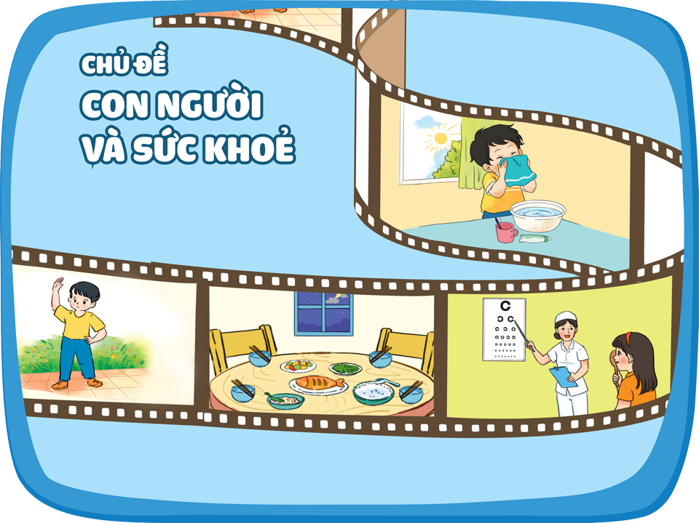

Slide 3


Slide 4

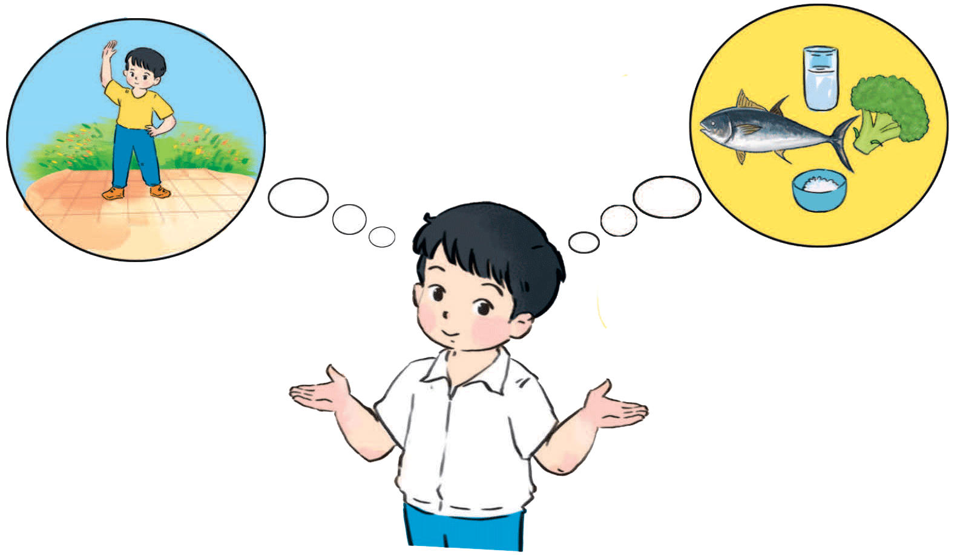
Bạn cần làm gì để cơ thể khoẻ mạnh?
1
Notes:
Slide 4:
-Xuất hiện 4 hình ảnh con vật
-Dòng chữ xuất hiện → Sửa: Chỉ xuất hiện dòng chữ thứ nhất. Dòng chữ thứ 2 “Click” sau khi hiệu ứng nổi từng con vật.
Hoạt động 1. Bạn nào nói cho cô biết: những hình ảnh con vật nào dưới đây?
- Tự động chạy hình rồi đến chữ
- Chờ HS suy nghĩ
Hiệu ứng nổi rõ từng con vật. → Click để xh dòng chữ thứ 2
-À các bạn đã biết, đây là con cá vàng, đây là con kiến, đây là con chim bồ câu, đây là con ngựa.
- Nào bây giờ chúng mình hãy quan sát từng con vật, và nói tên các bộ phận của chúng
(Chú ý: Click 1 con vật đầu, các con vật sau cách nhau 3 giây. Chờ HS quan sát)

Slide 5

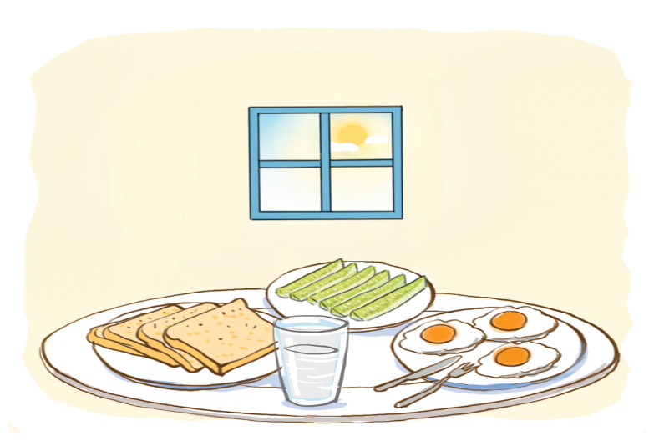
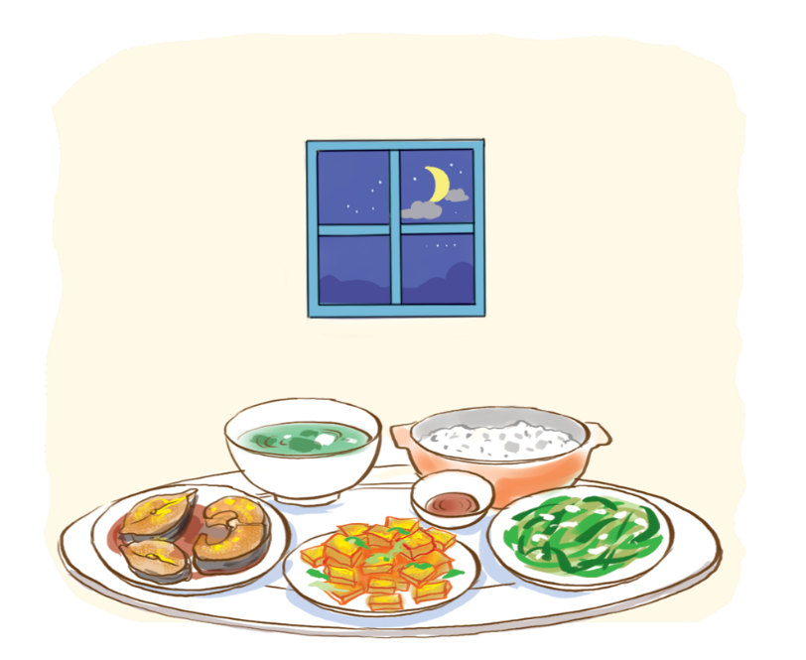
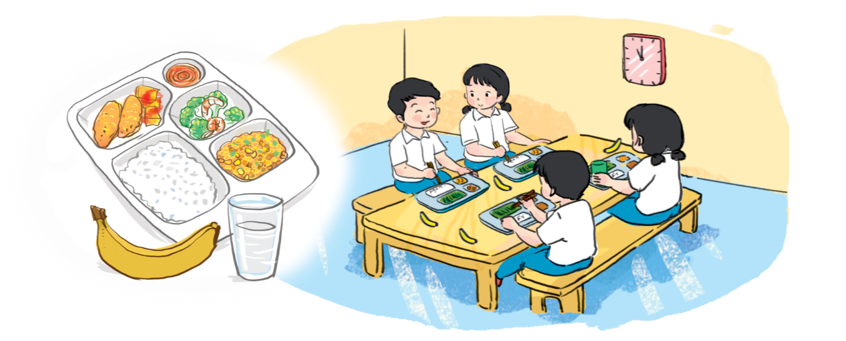
Hãy kể các bữa ăn trong một ngày và những thức ăn tốt cho sức khỏe.
2
Notes:
Slide 4:
-Xuất hiện 4 hình ảnh con vật
-Dòng chữ xuất hiện → Sửa: Chỉ xuất hiện dòng chữ thứ nhất. Dòng chữ thứ 2 “Click” sau khi hiệu ứng nổi từng con vật.
Hoạt động 1. Bạn nào nói cho cô biết: những hình ảnh con vật nào dưới đây?
- Tự động chạy hình rồi đến chữ
- Chờ HS suy nghĩ
Hiệu ứng nổi rõ từng con vật. → Click để xh dòng chữ thứ 2
-À các bạn đã biết, đây là con cá vàng, đây là con kiến, đây là con chim bồ câu, đây là con ngựa.
- Nào bây giờ chúng mình hãy quan sát từng con vật, và nói tên các bộ phận của chúng
(Chú ý: Click 1 con vật đầu, các con vật sau cách nhau 3 giây. Chờ HS quan sát)

Slide 6
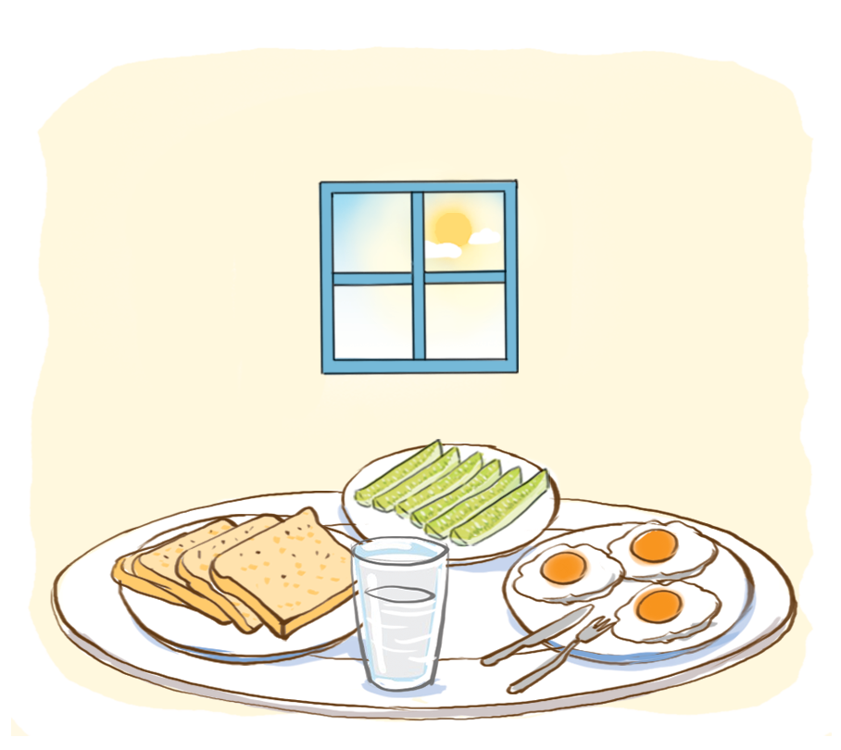
Hãy kể các bữa ăn trong một ngày và những thức ăn tốt cho sức khỏe.
Bữa sáng
Notes:
Slide 4:
-Xuất hiện 4 hình ảnh con vật
-Dòng chữ xuất hiện → Sửa: Chỉ xuất hiện dòng chữ thứ nhất. Dòng chữ thứ 2 “Click” sau khi hiệu ứng nổi từng con vật.
Hoạt động 1. Bạn nào nói cho cô biết: những hình ảnh con vật nào dưới đây?
- Tự động chạy hình rồi đến chữ
- Chờ HS suy nghĩ
Hiệu ứng nổi rõ từng con vật. → Click để xh dòng chữ thứ 2
-À các bạn đã biết, đây là con cá vàng, đây là con kiến, đây là con chim bồ câu, đây là con ngựa.
- Nào bây giờ chúng mình hãy quan sát từng con vật, và nói tên các bộ phận của chúng
(Chú ý: Click 1 con vật đầu, các con vật sau cách nhau 3 giây. Chờ HS quan sát)

Slide 7
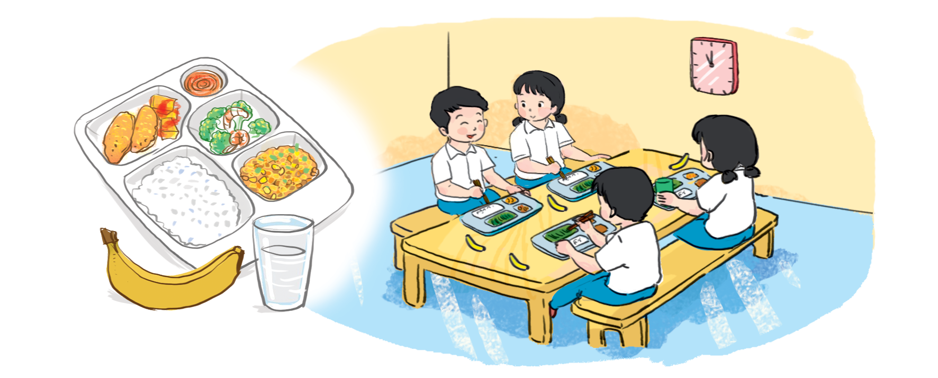
Hãy kể các bữa ăn trong một ngày và những thức ăn tốt cho sức khỏe.
Bữa trưa
Notes:
Slide 4:
-Xuất hiện 4 hình ảnh con vật
-Dòng chữ xuất hiện → Sửa: Chỉ xuất hiện dòng chữ thứ nhất. Dòng chữ thứ 2 “Click” sau khi hiệu ứng nổi từng con vật.
Hoạt động 1. Bạn nào nói cho cô biết: những hình ảnh con vật nào dưới đây?
- Tự động chạy hình rồi đến chữ
- Chờ HS suy nghĩ
Hiệu ứng nổi rõ từng con vật. → Click để xh dòng chữ thứ 2
-À các bạn đã biết, đây là con cá vàng, đây là con kiến, đây là con chim bồ câu, đây là con ngựa.
- Nào bây giờ chúng mình hãy quan sát từng con vật, và nói tên các bộ phận của chúng
(Chú ý: Click 1 con vật đầu, các con vật sau cách nhau 3 giây. Chờ HS quan sát)

Slide 8
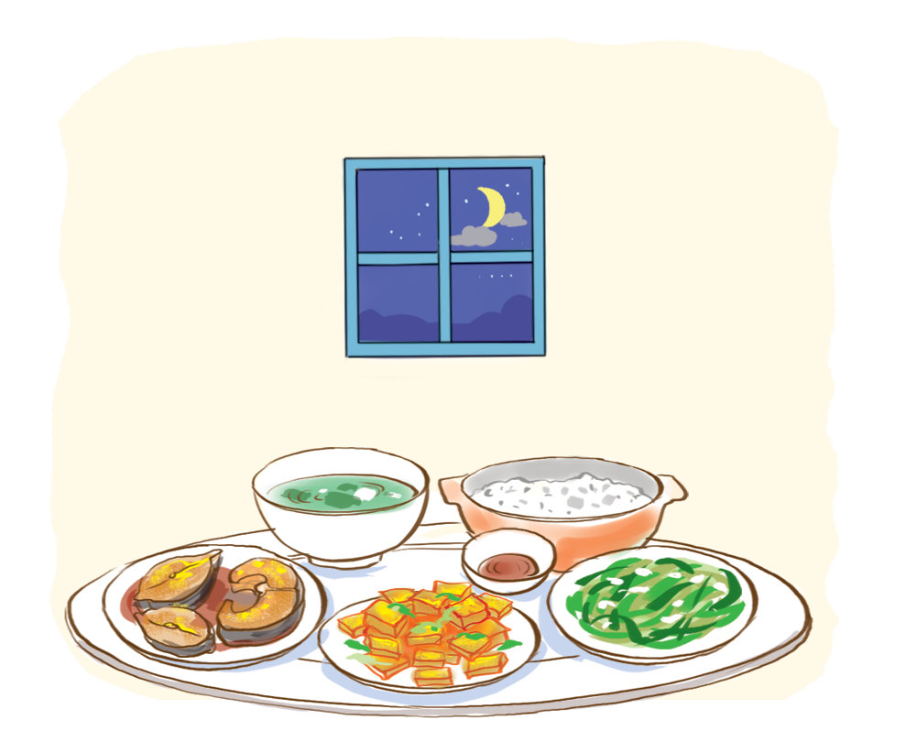
Hãy kể các bữa ăn trong một ngày và những thức ăn tốt cho sức khỏe.
Bữa tối
Notes:
Slide 4:
-Xuất hiện 4 hình ảnh con vật
-Dòng chữ xuất hiện → Sửa: Chỉ xuất hiện dòng chữ thứ nhất. Dòng chữ thứ 2 “Click” sau khi hiệu ứng nổi từng con vật.
Hoạt động 1. Bạn nào nói cho cô biết: những hình ảnh con vật nào dưới đây?
- Tự động chạy hình rồi đến chữ
- Chờ HS suy nghĩ
Hiệu ứng nổi rõ từng con vật. → Click để xh dòng chữ thứ 2
-À các bạn đã biết, đây là con cá vàng, đây là con kiến, đây là con chim bồ câu, đây là con ngựa.
- Nào bây giờ chúng mình hãy quan sát từng con vật, và nói tên các bộ phận của chúng
(Chú ý: Click 1 con vật đầu, các con vật sau cách nhau 3 giây. Chờ HS quan sát)

Slide 9




Hãy kể các bữa ăn trong một ngày và những thức ăn tốt cho sức khỏe.
Bạn đã thực hiện việc ăn, uống
hằng ngày
như thế nào?
2
Notes:
Slide 4:
-Xuất hiện 4 hình ảnh con vật
-Dòng chữ xuất hiện → Sửa: Chỉ xuất hiện dòng chữ thứ nhất. Dòng chữ thứ 2 “Click” sau khi hiệu ứng nổi từng con vật.
Hoạt động 1. Bạn nào nói cho cô biết: những hình ảnh con vật nào dưới đây?
- Tự động chạy hình rồi đến chữ
- Chờ HS suy nghĩ
Hiệu ứng nổi rõ từng con vật. → Click để xh dòng chữ thứ 2
-À các bạn đã biết, đây là con cá vàng, đây là con kiến, đây là con chim bồ câu, đây là con ngựa.
- Nào bây giờ chúng mình hãy quan sát từng con vật, và nói tên các bộ phận của chúng
(Chú ý: Click 1 con vật đầu, các con vật sau cách nhau 3 giây. Chờ HS quan sát)

Slide 10

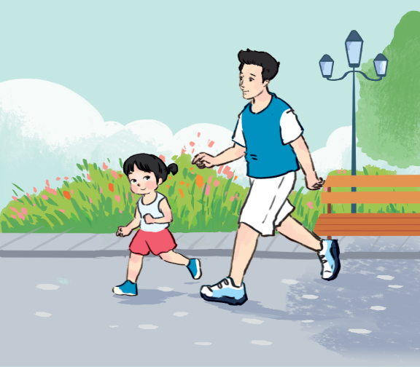

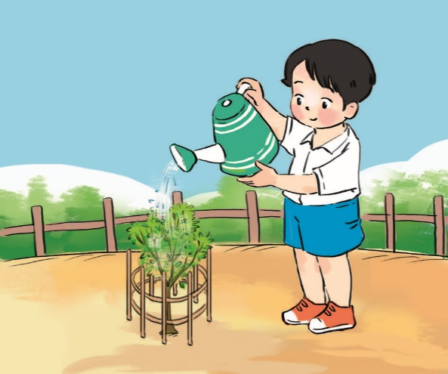
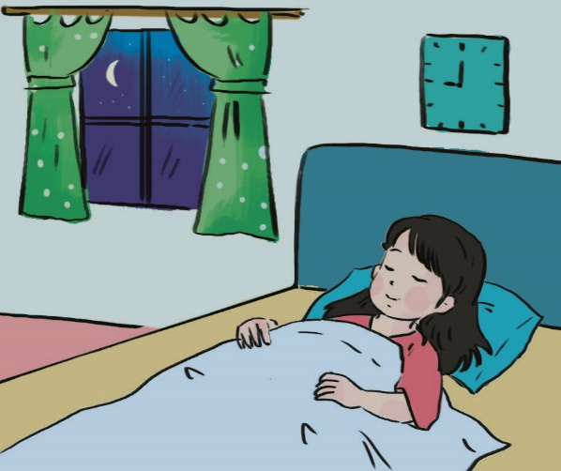
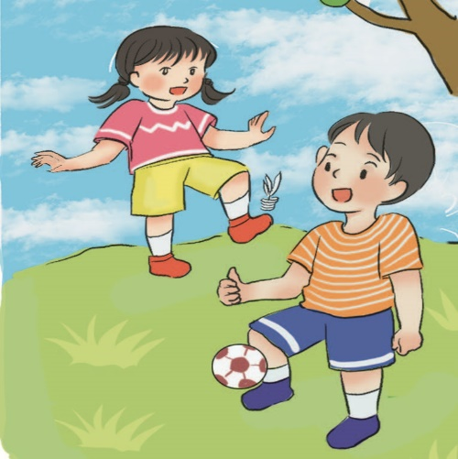
Quan sát hình, nói về hoạt động vận động và nghỉ ngơi có lợi cho sức khỏe.
3
4
5
6
7
Notes:
Slide 4:
-Xuất hiện 4 hình ảnh con vật
-Dòng chữ xuất hiện → Sửa: Chỉ xuất hiện dòng chữ thứ nhất. Dòng chữ thứ 2 “Click” sau khi hiệu ứng nổi từng con vật.
Hoạt động 1. Bạn nào nói cho cô biết: những hình ảnh con vật nào dưới đây?
- Tự động chạy hình rồi đến chữ
- Chờ HS suy nghĩ
Hiệu ứng nổi rõ từng con vật. → Click để xh dòng chữ thứ 2
-À các bạn đã biết, đây là con cá vàng, đây là con kiến, đây là con chim bồ câu, đây là con ngựa.
- Nào bây giờ chúng mình hãy quan sát từng con vật, và nói tên các bộ phận của chúng
(Chú ý: Click 1 con vật đầu, các con vật sau cách nhau 3 giây. Chờ HS quan sát)

Slide 11
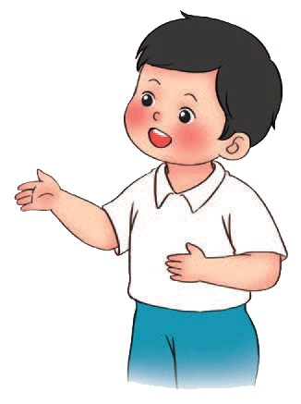
Hãy nhận xét về
thói quen vận động
và nghỉ ngơi hằng ngày
của bản thân.
Để giúp cho cơ thể khoẻ mạnh, chúng mình cần ăn đủ ba bữa trong một ngày, ăn nhiều loại thức ăn khác nhau, uống đủ nước, vận động và nghỉ ngơi phù hợp.

Slide 12

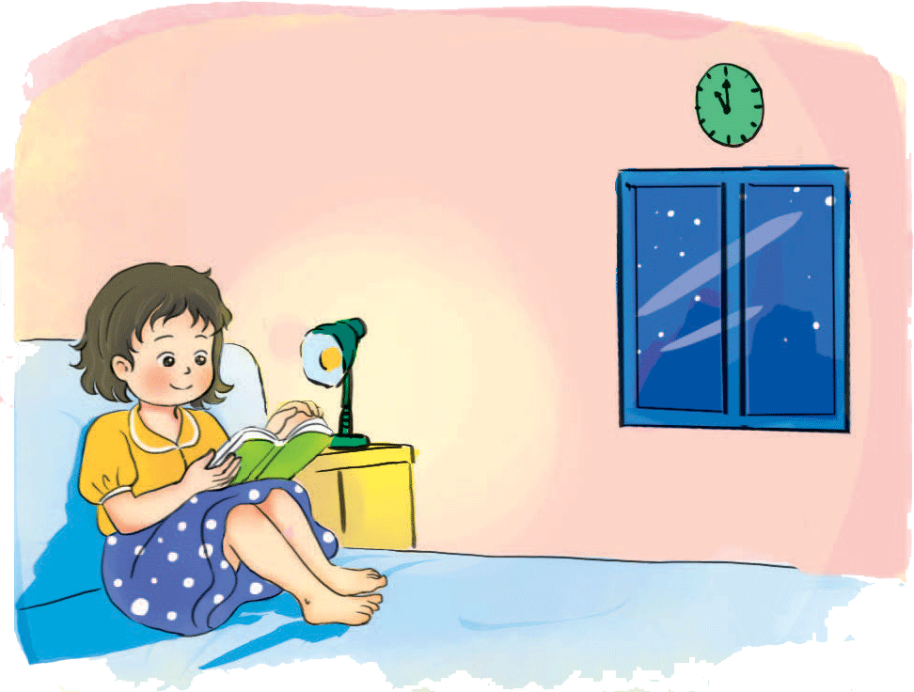
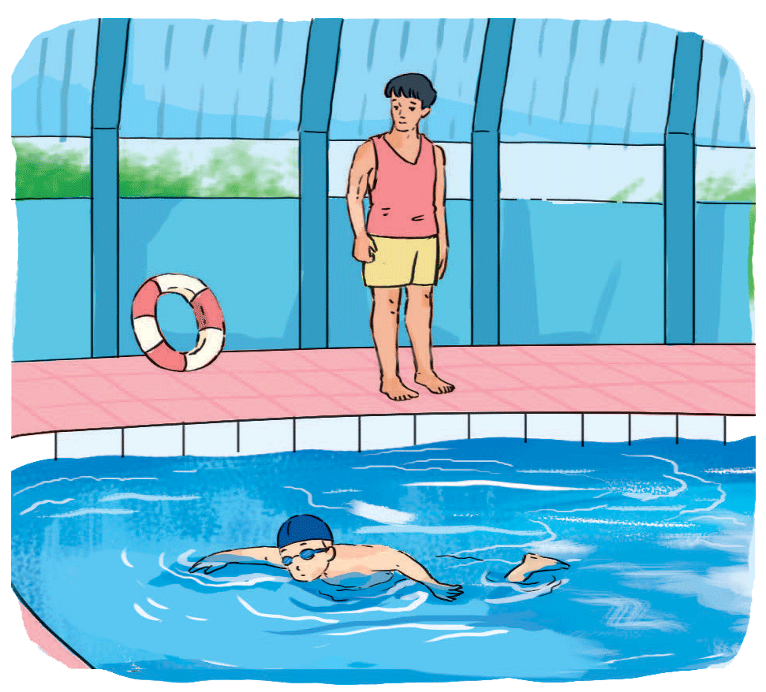
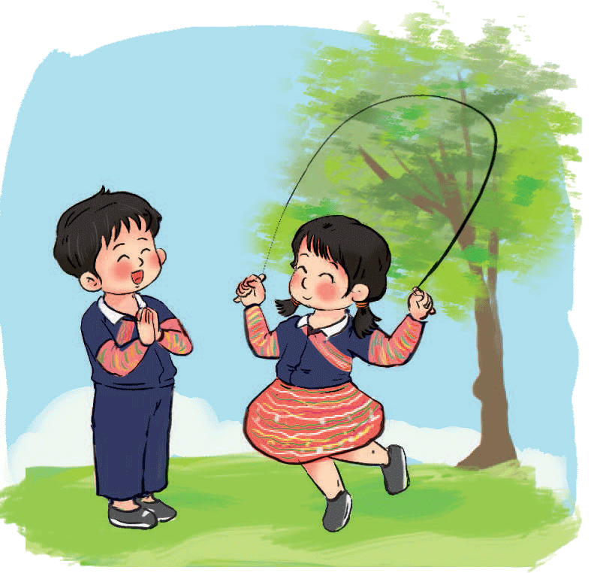
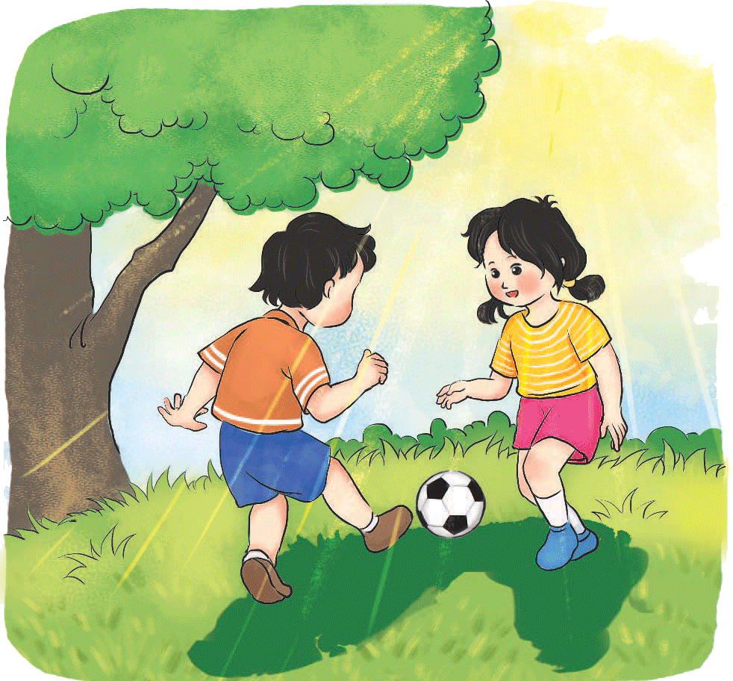
Hoạt động nào có lợi và hoạt động nào không có lợi cho sức khỏe? Vì sao?
8
9
10
11
Notes:
Slide 4:
-Xuất hiện 4 hình ảnh con vật
-Dòng chữ xuất hiện → Sửa: Chỉ xuất hiện dòng chữ thứ nhất. Dòng chữ thứ 2 “Click” sau khi hiệu ứng nổi từng con vật.
Hoạt động 1. Bạn nào nói cho cô biết: những hình ảnh con vật nào dưới đây?
- Tự động chạy hình rồi đến chữ
- Chờ HS suy nghĩ
Hiệu ứng nổi rõ từng con vật. → Click để xh dòng chữ thứ 2
-À các bạn đã biết, đây là con cá vàng, đây là con kiến, đây là con chim bồ câu, đây là con ngựa.
- Nào bây giờ chúng mình hãy quan sát từng con vật, và nói tên các bộ phận của chúng
(Chú ý: Click 1 con vật đầu, các con vật sau cách nhau 3 giây. Chờ HS quan sát)

Slide 13
Hoạt động nào có lợi và hoạt động nào không có lợi cho sức khỏe? Vì sao?
8
Hoạt động này không có lợi
Notes:
Slide 4:
-Xuất hiện 4 hình ảnh con vật
-Dòng chữ xuất hiện → Sửa: Chỉ xuất hiện dòng chữ thứ nhất. Dòng chữ thứ 2 “Click” sau khi hiệu ứng nổi từng con vật.
Hoạt động 1. Bạn nào nói cho cô biết: những hình ảnh con vật nào dưới đây?
- Tự động chạy hình rồi đến chữ
- Chờ HS suy nghĩ
Hiệu ứng nổi rõ từng con vật. → Click để xh dòng chữ thứ 2
-À các bạn đã biết, đây là con cá vàng, đây là con kiến, đây là con chim bồ câu, đây là con ngựa.
- Nào bây giờ chúng mình hãy quan sát từng con vật, và nói tên các bộ phận của chúng
(Chú ý: Click 1 con vật đầu, các con vật sau cách nhau 3 giây. Chờ HS quan sát)

Slide 14
Hoạt động nào có lợi và hoạt động nào không có lợi cho sức khỏe? Vì sao?
9
Hoạt động này có lợi
Notes:
Slide 4:
-Xuất hiện 4 hình ảnh con vật
-Dòng chữ xuất hiện → Sửa: Chỉ xuất hiện dòng chữ thứ nhất. Dòng chữ thứ 2 “Click” sau khi hiệu ứng nổi từng con vật.
Hoạt động 1. Bạn nào nói cho cô biết: những hình ảnh con vật nào dưới đây?
- Tự động chạy hình rồi đến chữ
- Chờ HS suy nghĩ
Hiệu ứng nổi rõ từng con vật. → Click để xh dòng chữ thứ 2
-À các bạn đã biết, đây là con cá vàng, đây là con kiến, đây là con chim bồ câu, đây là con ngựa.
- Nào bây giờ chúng mình hãy quan sát từng con vật, và nói tên các bộ phận của chúng
(Chú ý: Click 1 con vật đầu, các con vật sau cách nhau 3 giây. Chờ HS quan sát)

Slide 15
Hoạt động nào có lợi và hoạt động nào không có lợi cho sức khỏe? Vì sao?
10
Hoạt động này có lợi
Notes:
Slide 4:
-Xuất hiện 4 hình ảnh con vật
-Dòng chữ xuất hiện → Sửa: Chỉ xuất hiện dòng chữ thứ nhất. Dòng chữ thứ 2 “Click” sau khi hiệu ứng nổi từng con vật.
Hoạt động 1. Bạn nào nói cho cô biết: những hình ảnh con vật nào dưới đây?
- Tự động chạy hình rồi đến chữ
- Chờ HS suy nghĩ
Hiệu ứng nổi rõ từng con vật. → Click để xh dòng chữ thứ 2
-À các bạn đã biết, đây là con cá vàng, đây là con kiến, đây là con chim bồ câu, đây là con ngựa.
- Nào bây giờ chúng mình hãy quan sát từng con vật, và nói tên các bộ phận của chúng
(Chú ý: Click 1 con vật đầu, các con vật sau cách nhau 3 giây. Chờ HS quan sát)

Slide 16
Hoạt động nào có lợi và hoạt động nào không có lợi cho sức khỏe? Vì sao?
11
Hoạt động này không có lợi
Notes:
Slide 4:
-Xuất hiện 4 hình ảnh con vật
-Dòng chữ xuất hiện → Sửa: Chỉ xuất hiện dòng chữ thứ nhất. Dòng chữ thứ 2 “Click” sau khi hiệu ứng nổi từng con vật.
Hoạt động 1. Bạn nào nói cho cô biết: những hình ảnh con vật nào dưới đây?
- Tự động chạy hình rồi đến chữ
- Chờ HS suy nghĩ
Hiệu ứng nổi rõ từng con vật. → Click để xh dòng chữ thứ 2
-À các bạn đã biết, đây là con cá vàng, đây là con kiến, đây là con chim bồ câu, đây là con ngựa.
- Nào bây giờ chúng mình hãy quan sát từng con vật, và nói tên các bộ phận của chúng
(Chú ý: Click 1 con vật đầu, các con vật sau cách nhau 3 giây. Chờ HS quan sát)

Slide 17

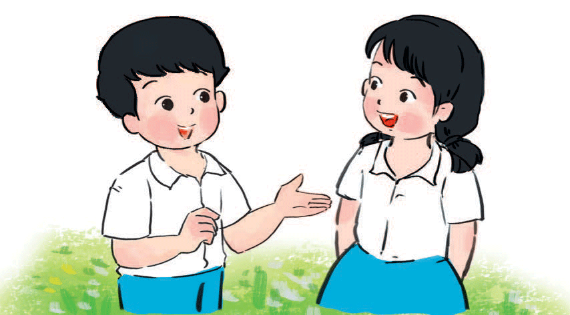
Nói về hoạt động trong một ngày của bạn.
Hoạt động nào có lợi cho sức khỏe?
Buổi sáng,
mình tập thể dục.
Notes:
Slide 4:
-Xuất hiện 4 hình ảnh con vật
-Dòng chữ xuất hiện → Sửa: Chỉ xuất hiện dòng chữ thứ nhất. Dòng chữ thứ 2 “Click” sau khi hiệu ứng nổi từng con vật.
Hoạt động 1. Bạn nào nói cho cô biết: những hình ảnh con vật nào dưới đây?
- Tự động chạy hình rồi đến chữ
- Chờ HS suy nghĩ
Hiệu ứng nổi rõ từng con vật. → Click để xh dòng chữ thứ 2
-À các bạn đã biết, đây là con cá vàng, đây là con kiến, đây là con chim bồ câu, đây là con ngựa.
- Nào bây giờ chúng mình hãy quan sát từng con vật, và nói tên các bộ phận của chúng
(Chú ý: Click 1 con vật đầu, các con vật sau cách nhau 3 giây. Chờ HS quan sát)

Slide 18


